Slide 1
生成式检索
26.07.27

Slide 2
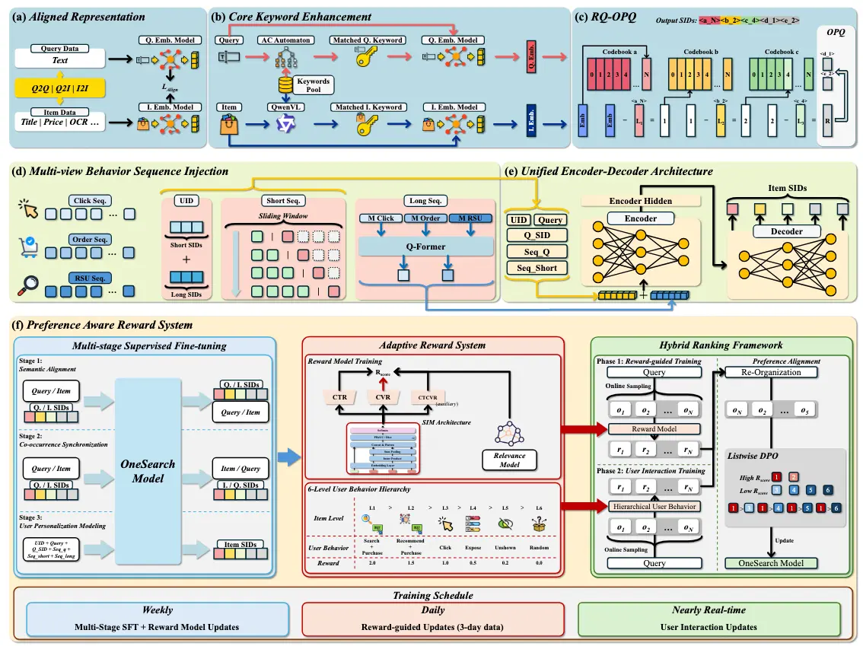
生成式检索
OneSearch框架包括四个部分：
关键字增强的层次量化编码，它采用对齐的表示和核心关键字来构建精细的层次量化表征模式；
多视角行为序列注入，利用序列推理用户画像和偏好；
融合生成特征进行生成式检索的统一编码器解码器架构；
偏好感知奖励制度，它包含一个多级SFT过程和一个自适应奖励制度，以增强模型的个性化排序能力。
01

Slide 3
项目背景
现有地图检索链路
1 Query
2 多路召回
3 MTL 排序
4 多样性与规则
用户输入
倒排 / 向量 / 热门
相关性与转化
业务约束
主要问题
复杂 Query 理解不足
长尾 / 新 POI 欠召回
多阶段目标割裂
错别字、拼音混输、别名省略、地址差异和 Where-What 限定等表达，传统关键词链路难统一理解。
低频实体缺少历史行为和曝光；同名门店、入口、楼栋与数字门牌又要求实体级区分。
召回追求覆盖、排序优化点击、规则补充约束，难整体建模 Query、用户位置与 POI 的复杂关系。
生成式检索定位：作为补充召回通道，理解 Query 与空间上下文，直接生成合法 POI 标识
02

Slide 4
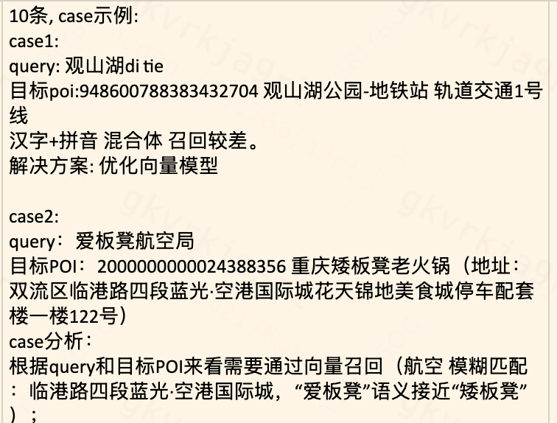
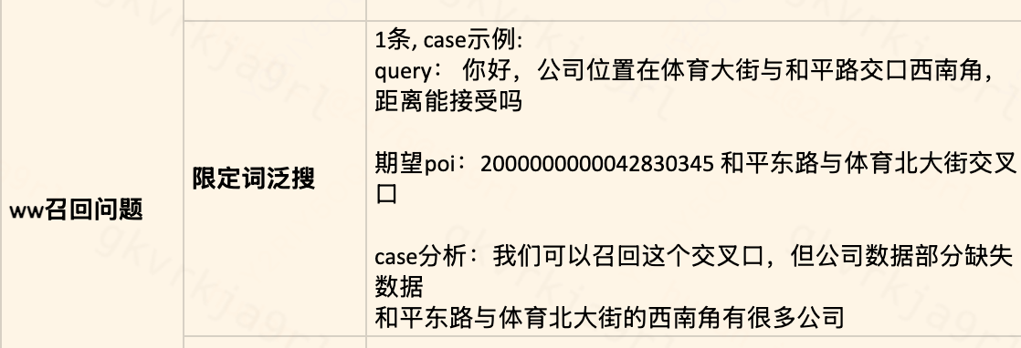
问题定位
“搜不到”问题分类
类别 | 典型原因 | 现有解决方案
数据问题 | 数据缺失、错误、不规范、状态或标签缺失 | 依赖数据治理
策略问题 | 纠错、分词、省略、别名、限定词、向量欠召回 | 用户意图基本明确，但现有链路未找回，对应优化链路
其他问题 | 意图不明确、换意图、无法复现、非出行意图 | 需意图识别与交互，不由单一召回模型解决
03

Slide 5
项目目标
POI 检索与其他场景的差异
维度 | 视频推荐 | 电商搜索 | 地址 / POI
空间约束 | 弱 | 较弱 | 强地理约束
文本形态 | 相对稳定 | 口语、前缀、错拼 | 别名、地址、门牌、前缀、错拼
实时性 | 秒级 | 毫秒级 | 毫秒级
错误代价 | 较低 | 较低 | 较高，可能导致导航错误
目标场景：目标明确的单POI难例搜索
重点问题：纠错、拼音混输、别名 / 省略、数字地址、语义差异、Where-What 限定
模型输入：原始 Query + 用户位置上下文
模型输出：Top-K 合法 PID，并映射为 POI 候选
后续扩展：限定词搜索、泛搜、多 POI 候选、多城市、用户历史与 Session 上下文
04

Slide 6
初步方案
POI 离线编码
1 POI 文本
2 Embedding
3 RQ-VAE
4 Geohash6
5 Dedup
名称 / 地址 / 别名
连续语义向量
三层 Semantic SID
空间 GID
唯一 Final PID
Query-POI 生成
1 Query + 用户 GID
2 Qwen3-0.6B SFT
3 Trie Beam Search
4 Top-K Final PID
5 PID → POI
原始输入
预测目标 PID
限制合法前缀
全部合法
对应 POI 召回
Final PID
<G1>…<G6><S1><S2><S3>[<D>]
SFT 输入
<QUERY>原始 query</QUERY> + <USER_GID><G_x1>…<G_x6></USER_GID>
05

Slide 7
评测方案
评测指标
层级 | 指标 | 说明
编码层 | 重构余弦、码本利用率、唯一率、碰撞率 | 评价 SID 质量
生成层 | 合法 PID 生成率 | 评价约束解码稳定性
SID / POI 层 | HR@K、NDCG@K、MRR | 评价目标编码与目标实体命中
专项场景 | 别名、纠错、省略、数字地址、长尾 / 新 POI | 评价困难样本能力
业务层 | no-result Query 命中率 | 评价相对传统召回的增量
06

Slide 8
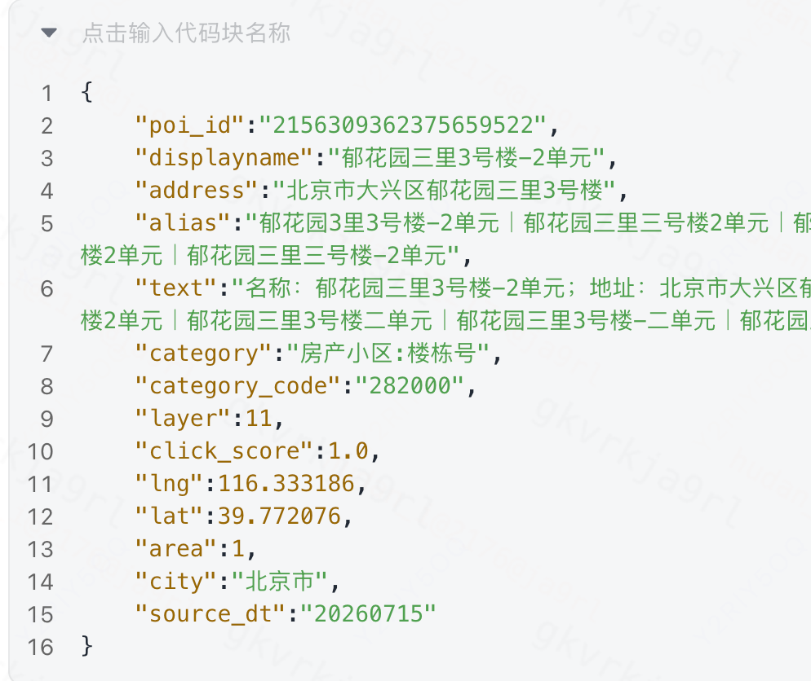
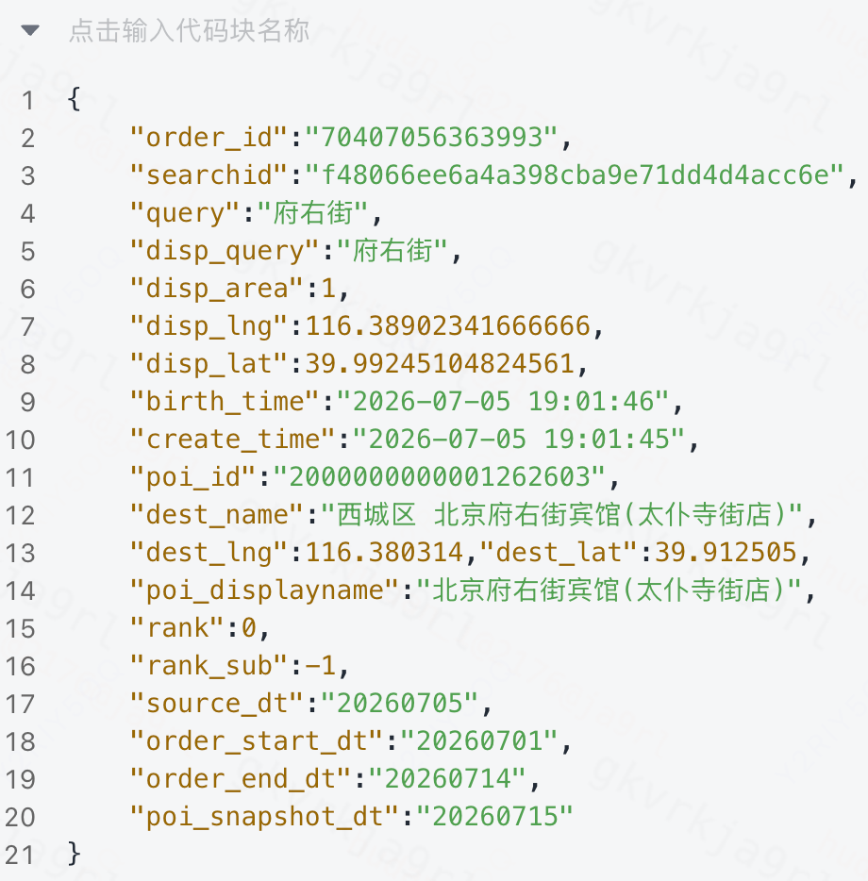
数据集
POI 数据（北京市）
用户检索后发单
固定分区 2026-07-15，数据量 2,337,178
两周 2026-07-01—07-14，数据量 8,790,513
• 文本：displayname / address / alias
• 空间：lng / lat → Geohash6
• 分析：category / layer / click_score
• 处理：名称—地址—别名固定模板
• 输入：原始 Query + 用户位置
• 标签：最终发单 POI 的 Final PID
• 按 create_time 时间切分
• 唯一目标 POI：520,333
07

Slide 9
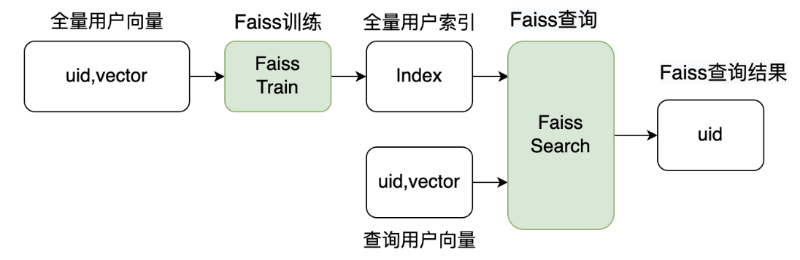
Embedding 构建
用模型推理所有poi的embedding，faiss构建向量索引。用户的query去检索，看返回的topk是否命中点击的poi。
向量模型faiss召回性能评估
模型 | Hit@1 | Hit@3 | Hit@5 | Hit@10 | Hit@20 | MRR@10
Qwen3-Embedding-0.6B | 12.03% | 19.09% | 23.13% | 28.25% | 34.51% | 16.6907%
Qwen3-Embedding-4B | 9.72% | 15.07% | 17.63% | 21.18% | 25.12% | 13.0759%
结论：0.6B 整体召回更好且编码成本更低，作为 SID 向量输入，后续还需对比其他向量模型
08

Slide 10
Embedding 结果分析
Query 长度分桶
Query 长度 | 样本数 | 0.6B Hit@1 | 0.6B Hit@10 | 4B Hit@1 | 4B Hit@10
1–2 字 | 2,927 | 0.92% | 5.06% | 0.51% | 2.43%
3–5 字 | 4,552 | 8.88% | 28.12% | 6.30% | 17.99%
6–10 字 | 1,796 | 27.56% | 54.62% | 23.16% | 48.22%
>10 字 | 725 | 38.21% | 57.38% | 35.03% | 49.93%
Case 分析
Query | 目标 POI | 0.6B 排名 | 4B 排名 | 现象
双桥万达 | 万达广场（双桥店） | 5 | >20 | 0.6B 主要返回双桥万达及其入口；4B Top-1 为“万达桥”
北京大学东门 | 北京大学-东门 | 1 | >20 | 4B 返回“小东门”等相近入口，没有准确匹配目标实体
九品烤鸭店 | 九品烤鸭店（角门店） | 1 | 17 | 4B 更偏向“烤鸭京味”等语义相关餐饮 POI
国家博物馆 | 中国国家博物馆 | 13 | 1 | 4B 能较好处理简称与完整名称之间的对应
万寿路二十号院 | 万寿路20号院 | 6 | 1 | 4B 更好地处理中文数字与阿拉伯数字的归一化
北京西站 | 北京西站-2F北进站口 | >20 | >20 | Query 只指向主站，缺少入口粒度和位置条件
09

Slide 11
RQ-VAE
码本 | Epoch | 重构余弦相似度 | Distinct SID | Colliding POI | P99 / Max | Prefix1 / 2 / 3 Micro Purity
256×3 | 20 | 80.36% | 26.96% | 88.81% | 27 / 634 | 60.34 / 66.58 / 79.14%
256×3 | 30 | 80.46% | 27.51% | 88.41% | 26 / 756 | 60.13 / 66.49 / 79.27%
256×3 | 40 | 80.57% | 27.70% | 88.22% | 26 / 662 | 60.70 / 66.74 / 79.56%
256×3 | 50 | 80.58% | 28.05% | 87.96% | 26 / 697 | 60.67 / 66.74 / 79.71%
512×3 | 20 | 83.00% | 56.22% | 60.89% | 10 / 710 | 62.67 / 69.59 / 90.40%
512×3 | 30 | 83.03% | 55.74% | 61.41% | 10 / 775 | 62.71 / 69.57 / 90.23%
512×3 | 40 | 83.03% | 56.00% | 61.12% | 10 / 728 | 62.97 / 69.68 / 90.32%
512×3 | 50 | 83.03% | 55.90% | 61.22% | 10 / 747 | 63.00 / 69.74 / 90.31%
1024×3 | 20 | 84.48% | 68.53% | 46.24% | 7 / 322 | 65.25 / 73.05 / 93.77%
1024×3 | 30 | 84.50% | 68.14% | 46.70% | 7 / 353 | 65.07 / 72.92 / 93.62%
1024×3 | 40 | 84.51% | 68.46% | 46.34% | 7 / 367 | 65.37 / 73.09 / 93.73%
1024×3 | 50 | 84.51% | 68.42% | 46.39% | 7 / 361 | 65.46 / 73.04 / 93.69%
10

Slide 12
SID 碰撞分析
碰撞 SID | 数量 | 核心碰撞模式 | 具体分析
602-256-324 | 322 | 父子 POI 或入口 | 主要为京润水上花园别墅内部楼栋、分区、附属点和出入口，类别高度集中、地理位置接近，属于同一父实体下的细粒度 POI。
165-984-903 | 262 | 数字门牌或地址模式 | 主要为白庙村相关街道、门牌和楼号，文本结构高度相似，差异在数字门牌及局部地址。
647-412-971 | 254 | 泛化名称 | 主要为“断桥铝门窗”等品类或服务通名，分布在北京不同区域和独立商户。
155-498-660 | 252 | 泛化名称 | 主要为不同地点的戴尔销售、售后及维修网点，各网点共享相似的品牌服务同名。
786-238-675 | 239 | 泛化名称 | 主要为“重庆小面”等餐饮通名及变体，不同门店名称和类别高度相似，地理位置分散。
430-480-593 | 223 | 同名连锁门店 | 主要为壳牌充电在不同地点的充电站，品牌和业务类型一致，但属于不同实体网点。
782-140-746 | 218 | 同名连锁门店 | 主要为小铁 24 小时自助台球的不同门店，名称带不同门店后缀，品牌和类别高度一致。
668-950-530 | 209 | 同名连锁门店 | 主要为华莱士不同门店，类别高度一致且位置分散，纯文本 SID 无法唯一确定具体门店。
555-412-1009 | 188 | 泛化名称 | 主要为“云南过桥米线”“过桥米线”等餐饮通名，在全市不同独立餐饮点重复使用。
284-606-987 | 182 | 泛化名称 | 主要为“沙县小吃”等店型通名，不同经营主体在名称和类别上高度相似。
11

Slide 13
PID 构建
PID = GID + SID，码本1024×3
ID 空间 | Distinct count / ratio | Colliding POI / ratio | P50 / P90 / P95 / P99 / Max
Semantic SID | 1,601,774 / 68.5345% | 1,080,706 / 46.2398% | 1 / 2 / 3 / 7 / 322
Geohash6 + SID | 1,984,068 / 84.8916% | 557,154 / 23.8387% | 1 / 2 / 2 / 4 / 322
Top 20 碰撞中最大地理跨度为 0.793 km，解决跨区域同名热点的大规模碰撞。Geohash6 有效解决连锁门店、同名异地商户和分散设施的空间碰撞；剩余问题主要来自同一局部空间内的楼栋、门牌、入口、父子 POI 和近重复实体。
基于 Geohash6+SID 为碰撞 POI 分配Dedup Code，构建出唯一的 POI–PID 映射，PID 唯一率达到 100%，最大 Dedup Code 为 321。
12

Slide 14
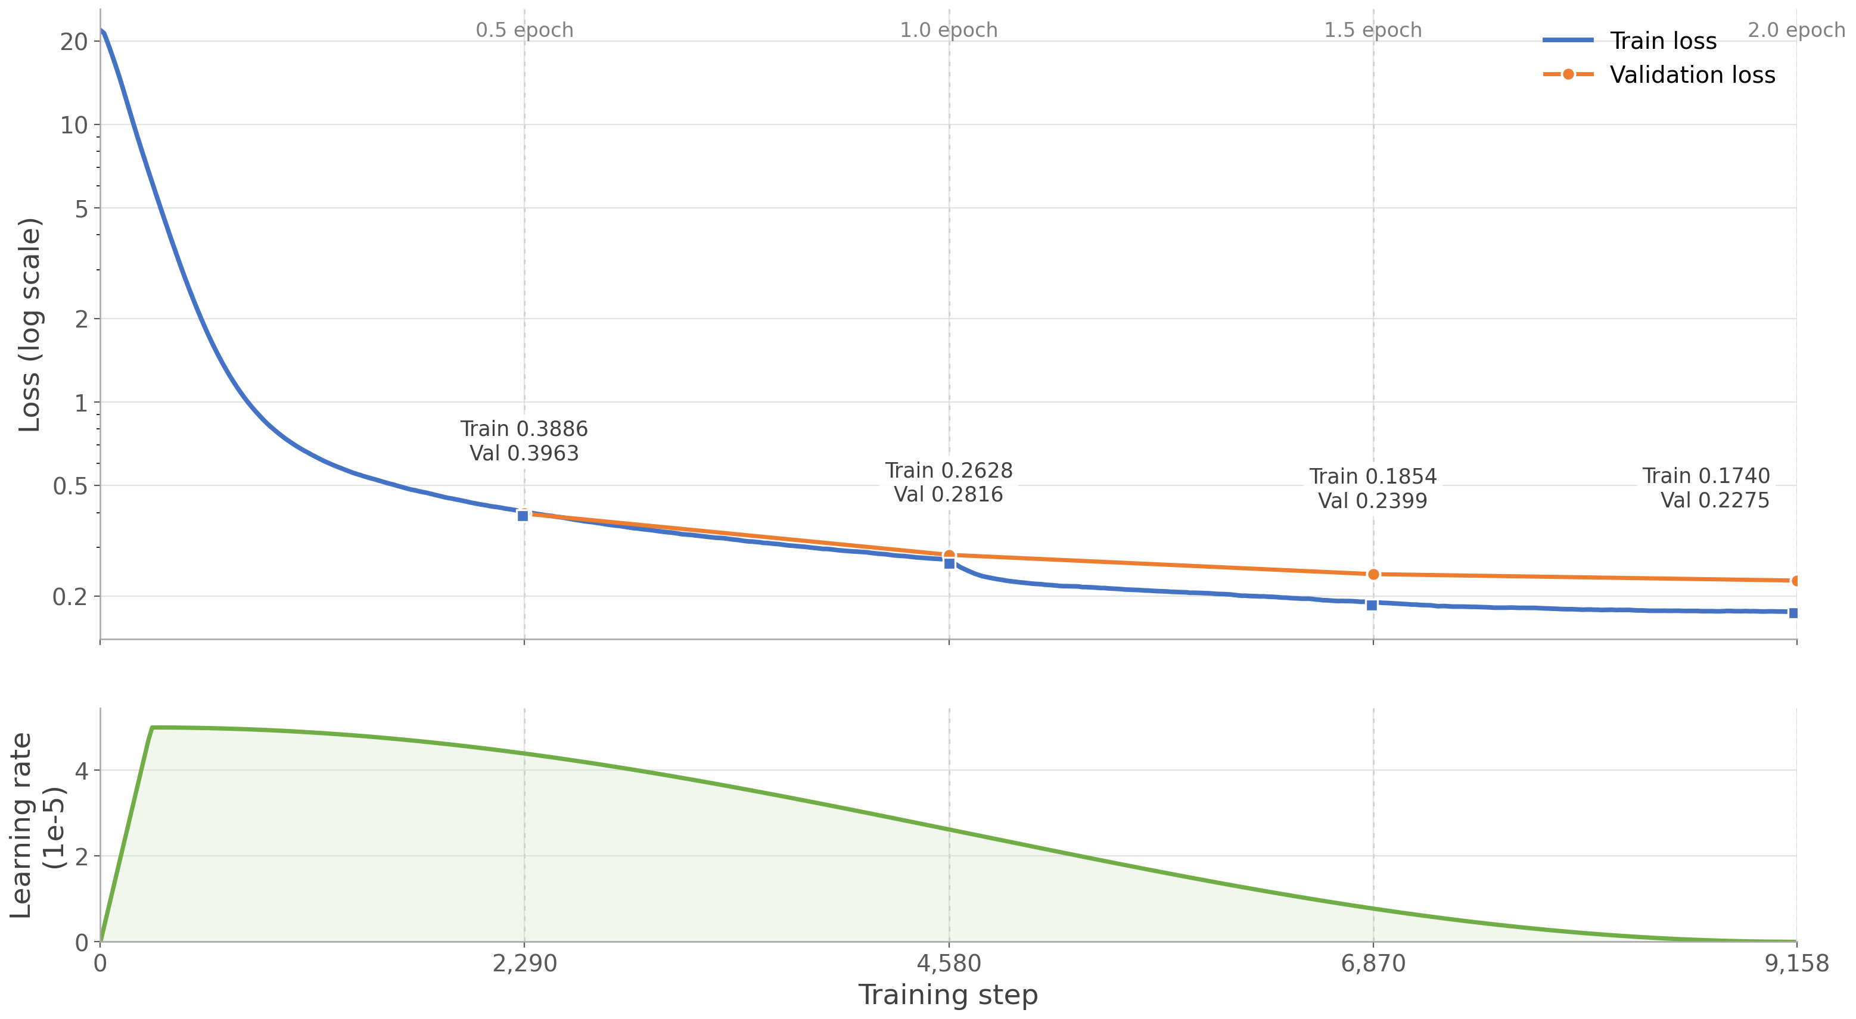
SFT 训练结果
主任务基于 879 万条真实订单样本，按时间划分训练、验证和测试集，学习从 Query + 用户 GID6 到 PID 的直接生成映射。采用 Qwen3-0.6B 全参数 SFT，新增 3,620 个 POI 原子 Token。
14

Slide 15
Trie 约束生成式检索评测
离线构建 PID Trie：将全部 PID 按 GID6 → SID3 → Dedup Token 写入前缀树
逐步约束解码：生成每个 token 时，仅保留当前 Trie 节点的合法子节点，其余 token 概率置零
兼容两类 PID：单例 POI 在九层 SID 后结束；碰撞 POI 继续生成第十层 Dedup Token
约束 Beam Search：Beam=10 只扩展合法前缀，确保所有候选均可映射到真实 POI
Epoch | HR@1 | HR@3 | HR@5 | HR@10 | NDCG@1 | NDCG@3 | NDCG@5 | NDCG@10
0.5 | 0.3444 | 0.5743 | 0.6472 | 0.7103 | 0.3444 | 0.4815 | 0.5116 | 0.5322
1.0 | 0.4119 | 0.6611 | 0.7368 | 0.7975 | 0.4119 | 0.5599 | 0.5912 | 0.6111
1.5 | 0.4457 | 0.6990 | 0.7750 | 0.8376 | 0.4457 | 0.5961 | 0.6274 | 0.6479
2.0 | 0.4577 | 0.7141 | 0.7878 | 0.8483 | 0.4577 | 0.6096 | 0.6402 | 0.6599
Trie 约束已解决非法 PID 和重复候选问题，后续重点 SID 预测准确率与 Beam 内候选排序
15

Slide 16
总结
完成工作
当前问题
后续优化
北京 POI 与订单数据
0.6B/4B Embedding
RQ-VAE 1024×3
GID6 + Dedup 唯一 PID
Qwen3-0.6B SFT
Trie 约束 Beam Search
SID/PID 同名连锁、门牌号、父子 POI 等容易发生碰撞
Dedup 去重后缀保证唯一，但缺少明确语义
训练数据仅覆盖部分POI，长尾、新增和低频实体监督不足
当前 SFT 训练主要覆盖精确 Query，对纠错、省略、别名和复杂约束泛化有限
尚未充分评估 no-result、错误分桶、传统召回增量和长尾 POI 效果
引入品牌、门牌、父子关系和多尺度地理信息，提升实体区分能力
补充长尾 POI、别名、纠错、省略和地址变体等训练样本
扩展训练任务，联合 Query-to-PID、POI-to-PID 和类别前缀等辅助目标
完善约束解码，结合空间、类别和实体关系动态剪枝 Trie，提高候选有效性
推进奖励优化， 在 SFT 稳定后，引入命中、合法性、空间一致性和属性满足度奖励
16

